Slide 1


Onderwerp /Sujet
Testo-koffers
Coffres Testo
02 Mei 2013

Slide 2
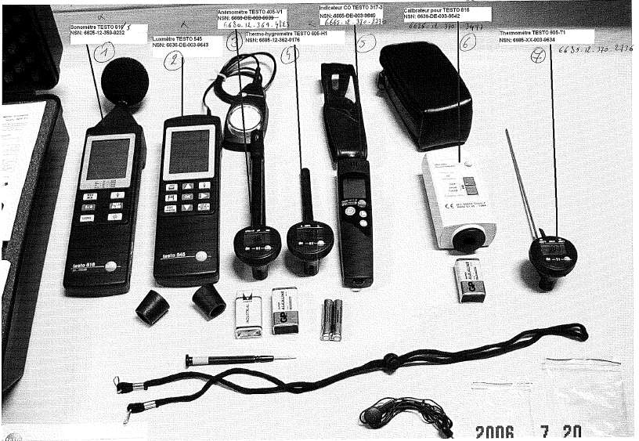
Inhoud / Contenu Testo

Slide 3
Inhoud / Contenu Testo
Artikel / Article | NSN
Case | 6660-DE-004-0442
Sonometer 815-816 | 6625-12-359-9232
Luxmeter 545 | 6636-DE-003-9643
Anemometer 405-V1 | 6680-12-369-4823
Hygrometer 605-H1 | 6685-12-362-0176
Indicator Monoxide 317-3 | 6665-12-370-2730
Calibrator 816 | 6625-12-370-3497
Thermometer 905-T1 | 6685-12-370-2736
Distribution / Verdeling:
Verdeling + Status Testo-koffers / Distribution + état Coffres Testo
25 Coffres avec Eqt (loan ou stock)

Slide 4
Calibration / Réparation
Calibration:
  Chaque article: 1x/an
  Par CC V&C – Dept Mat Vol
  2 à 3 semaines + Tpt (DisC WS Berlaar) => 5 à 6 semaines
Réparation:
  Petites réparations: Dept Mat Vol
  TESTO (Ternat) – (contrat => Achat Local)
  Economiquement réparable? Assessment = Dept Mat Vol.

Slide 5
Articles problématiques
Luxmeter 545
Anemometer 405-V1
Dept Mat Vol => Proposition Cat 3 => Ges Mat
Ges Mat = Décision déclassement
Utilisateur est mis au courant du déclassement
? Qui exprime nouveau besoin en cas de déclassement = utilisateur (mais celui-ci est-il au courant???)

Slide 6
Autres besoins? Eqt de teste
04EA Wet Bulb Globe Thermometers (WBGT)
  AR du 04 Jun 2012
04EA appareils pour mesurer la qualité d’air.
04EA sonomètres – mesurer bruit pendant une certaine periode (pas seulement pointes/pics)
Principe: sharing&pooling

Slide 7
Approche - 1
Gp de travail sous le “lead” du S4 ACOS WB
  Cdt D. PARMENTIER
Repartition de la charge de travail.
détermination des besoins et prospection objective du marché NLT Fin Feb 13.
Expression des besoins vers GesMat NLT Mar 13.

Slide 8
Approche - 2
Herevalueren inhoud testo-koffer
  LDPBW 01 (Cdt MODAERT), LDPBW 7 (Kapt BEAUPAIN) en LDPBW 20 (Cdt GOOSSENS);
Achat 04EA WBGT:
  LDPBW 02 (Cdt DE ROCKER), LDPBW 09 NOH (Cdt VERCOUTER) en LDPBW 13 (Cdt SPINATO);
Aankoop 04EA appareils qualité d’air
  LDPBW 04 (Cdt PEETERS), LDPBW 10 (Cdt BEHETS) en LDPBW 14 (ADJ COPPENS);
Achat 04 EA sonomètres:
  SLPPT 05 (Mevr MENSELS), SLPPT 15 (Cdt TIMMERMAN) en SLPPT 19 (Cdt MATERNE).

Slide 9
Questions?

